Slide 1

2025·9
专业实践答辩
基于YOLO火眼识别与多模态大模型铝电解诊断系统的设计与实现
答辩人：喻永佳
中南大学 自动化学院

Slide 2
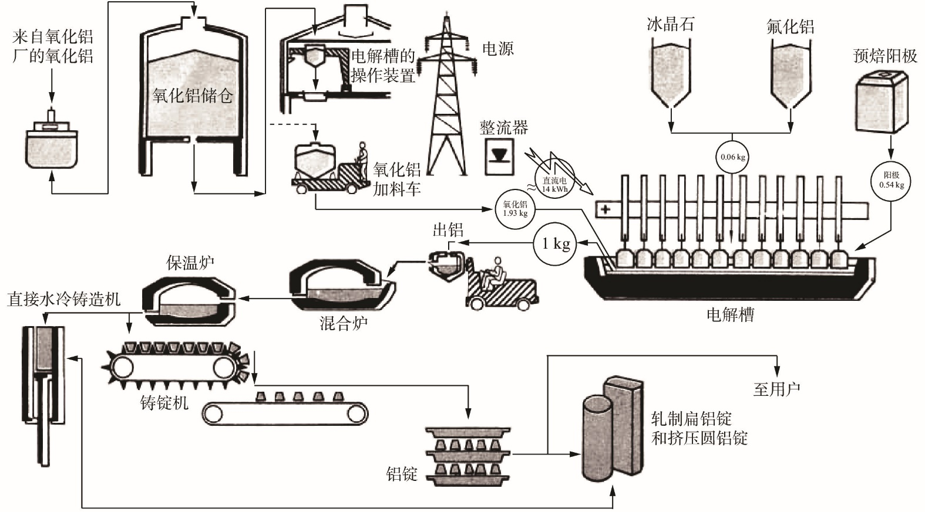
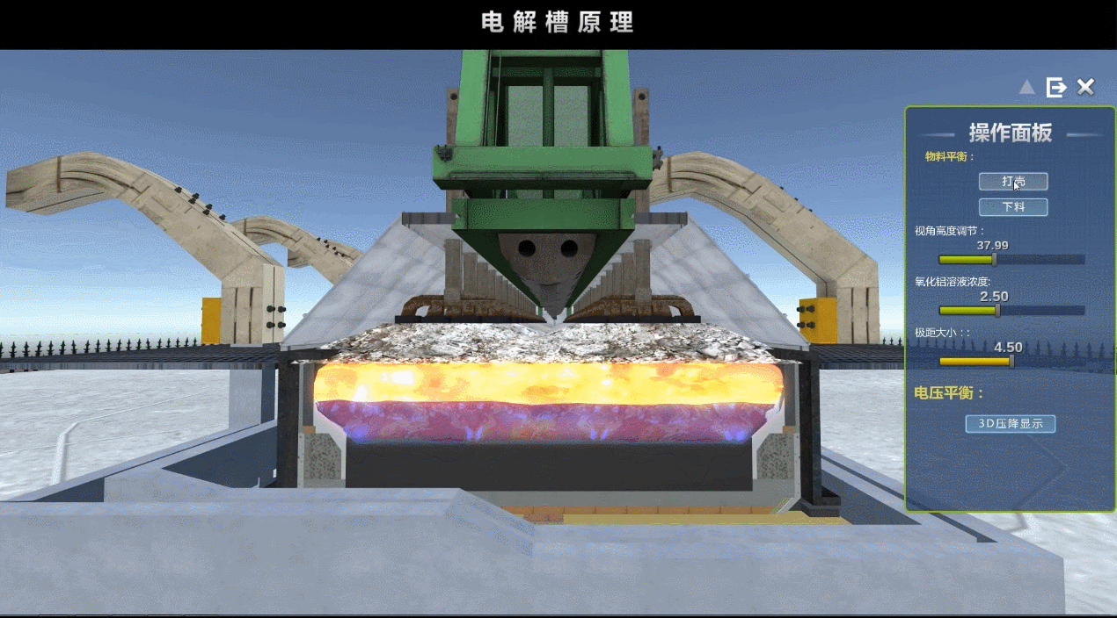
研究背景及意义
铝是仅次于钢铁的第二大有色金属。在铝电解槽中通入直流电，产生大量的焦耳热，将槽温升高到电解质的熔点（初晶温度），使氧化铝在溶解在熔融的电解质中，从而产生电化学反应得到铝液。
铝电解生产全流程图
铝电解过程

Slide 3
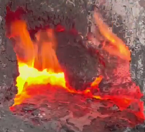
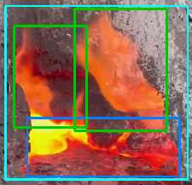
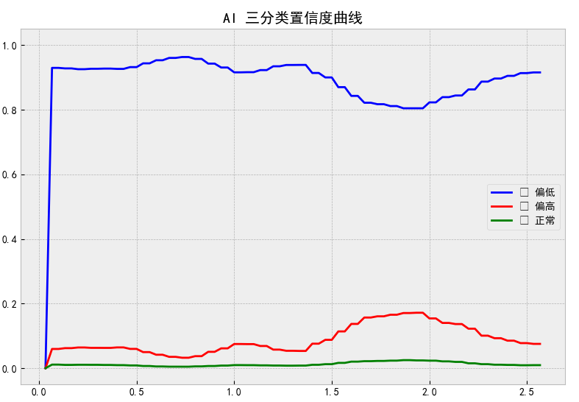
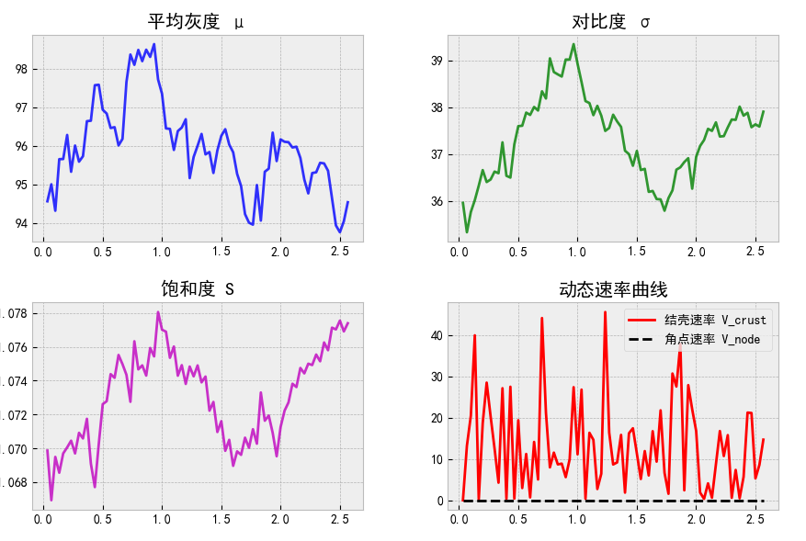
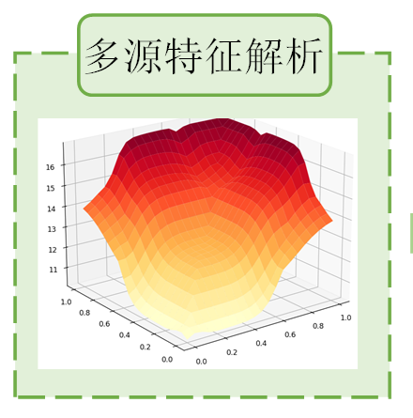
框架结构
本框架采用"感知—特征—分类—认知"四层结构：YOLO 负责火眼/火焰检测与图像特征提取，DC-MMGAT 通过双通道图注意力完成故障分类，大模型结合分类结果生成诊断报告，实现铝电解火眼故障的端到端智能诊断。
User / Engineer
交互面板
Perception Layer（视觉感知）
视觉大模型分析
Multimodal Cognition Layer
（LLaVA + RAG）
Camera/Video
过程标签 / ROI
LLaVA（本地多模态大模型）
YOLOv8-SE
Qwen3大模型中控
输出：自然语言诊断结论 / 解释
火焰 / 火眼窗口检测 + SE 注意力
RAG 工艺知识库
提供：解释依据 / 操作建议
ROI 图像序列
文本诊断报告 / 风险等级 / 操作建议
亮度 / 纹理 / 火焰形态
Dual-Channel Multiview Masking GAT（DC-MMGAT+ 时序建模）- 故障分类
静态数据
DC-MMGAT
动态数据
CHANNEL1
过程数据
CHANNEL2

Slide 4
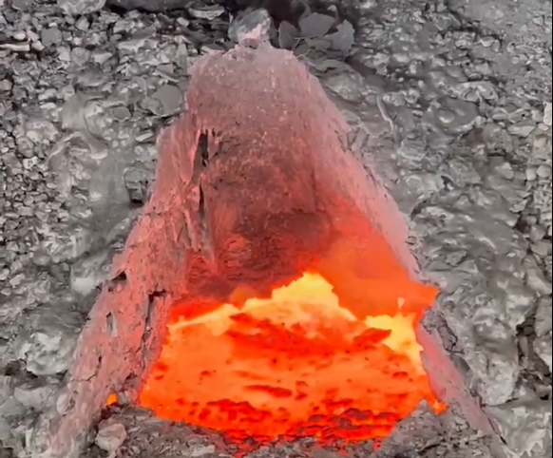
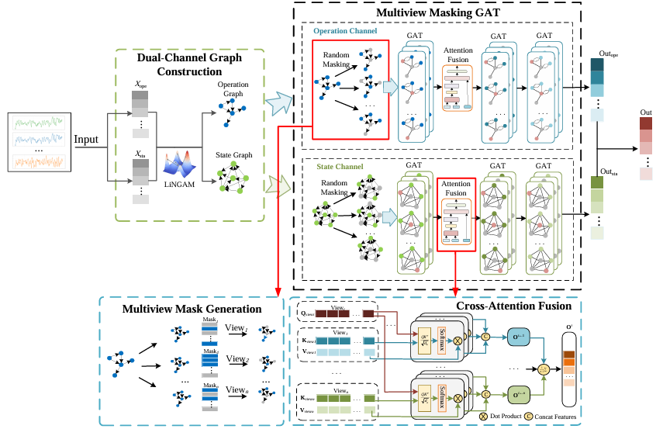
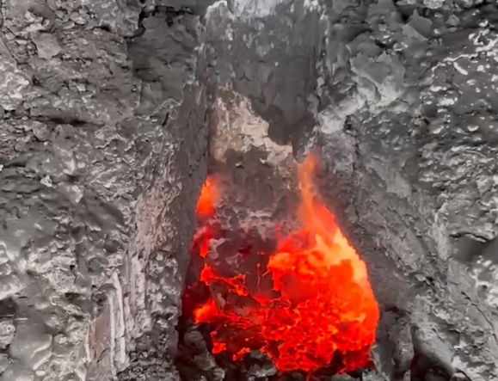
核心设计
DC-MMGAT 采用双通道图注意力架构：两路特征分别构建为空间图与特征图，多视图 GAT 与节点掩码提取多视图表征，再由跨视图注意力融合并完成故障分类。
过热度偏高
故障诊断
过热度正常

Slide 5
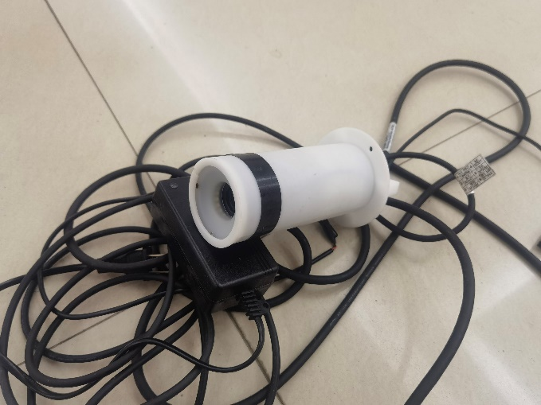
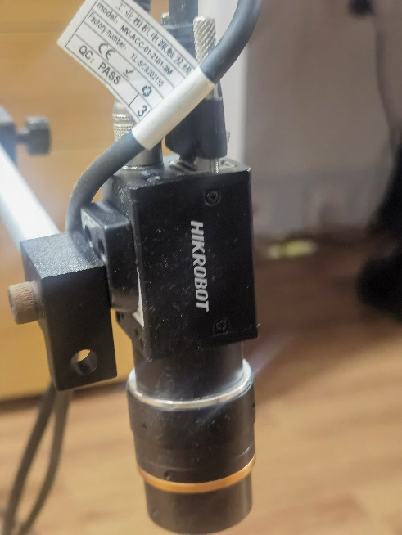
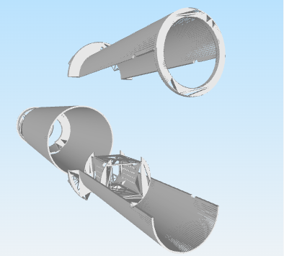
硬件设计
摄像头数据采集 采用海康 HIKROBOT MV-ACC61 摄像头采集铝电解火眼视频，现场就近接高温辐射、电解质飞溅、氟化物腐蚀入终端并实时上传至服务器。
CAD 防护外壳设计 针对及粉尘等工况，通过 CAD 设计专用防护外壳，保护镜头与电子元件，保障设备长期安全稳定运行。

Slide 6
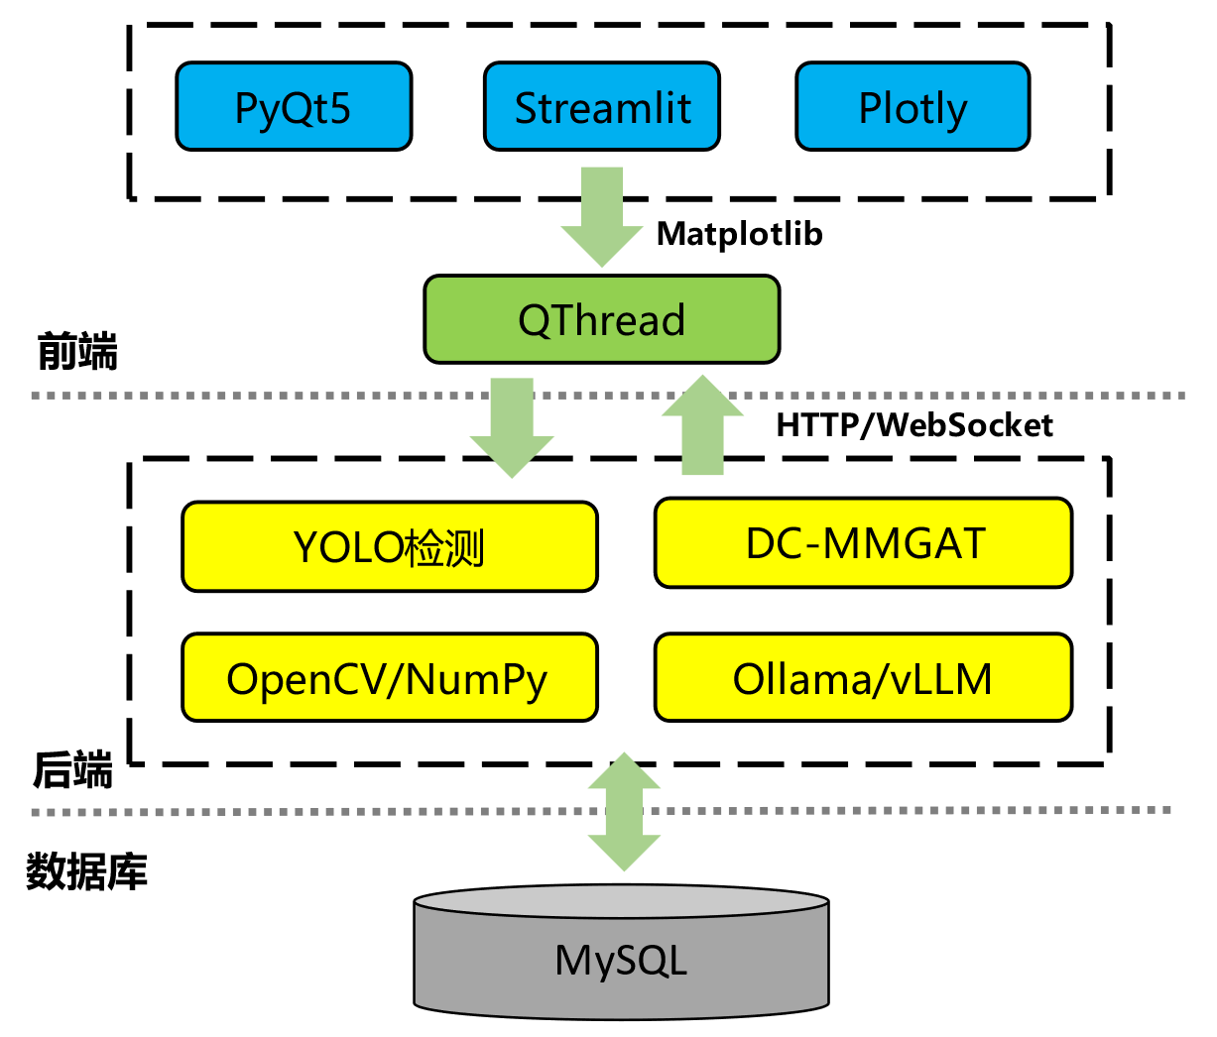
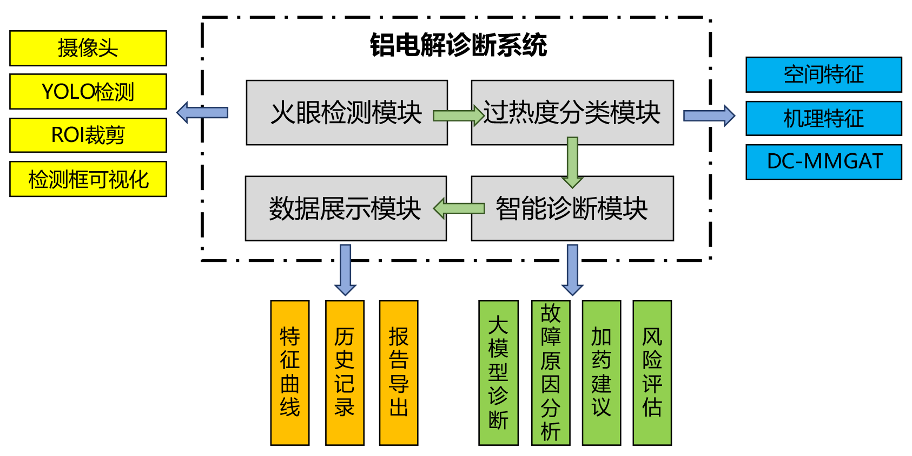
软件设计
前端技术栈：1. PyQt5 2. Streamlit 3.Plotly 4.Matplotlib
后端技术栈：1. Python 2.YOLO 3. OpenCV 4.Qthread 5.Ollama
数据库： Mysql
此模块包含火眼检测模块、过热度分类模块、智能诊断模块、数据展示模块四个子功能

Slide 7
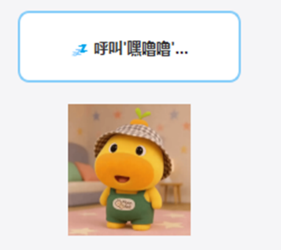
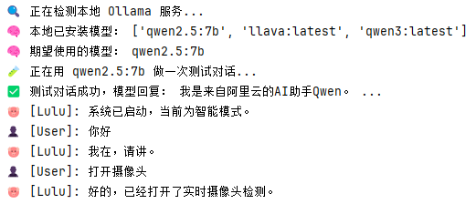
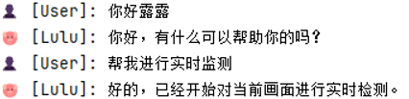
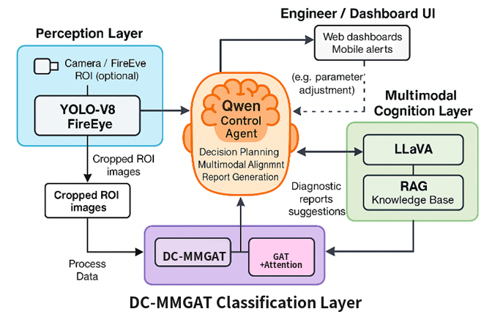
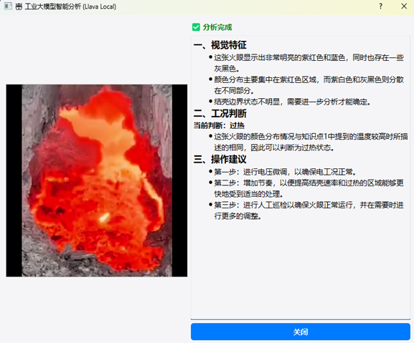

界面展示
图片编码
DC-MMGAT
ROI 图像特征
过热度过高
过程数据特征标签
过热度正常
特征
提取
过热度过低
图像静态特征标签
火眼信息特征
知行合一、经世致用
图像动态特征标签
自强不息 厚德载物
自强不息 厚德载物
Tsinghua University of China

Slide 8
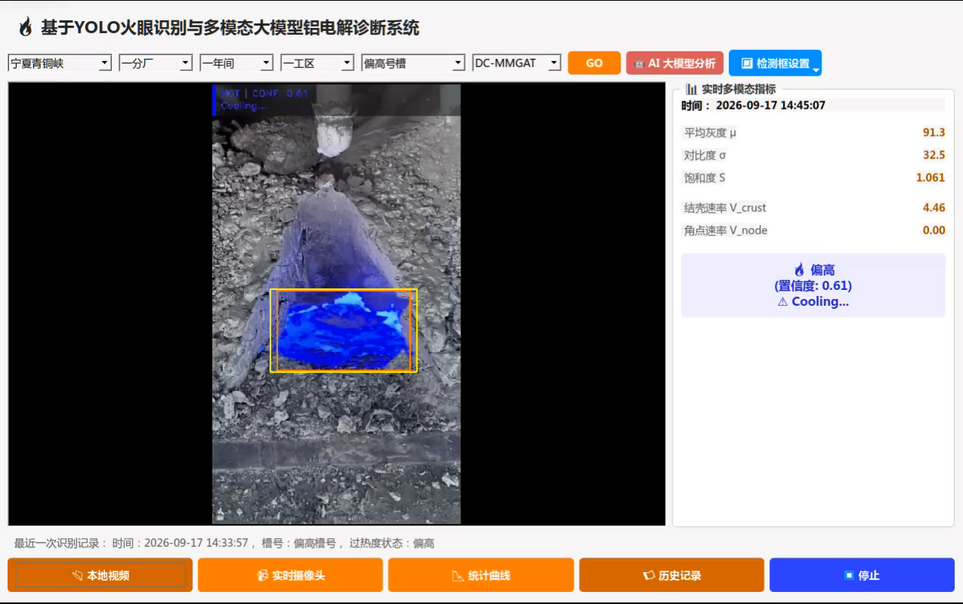
界面展示

Slide 9
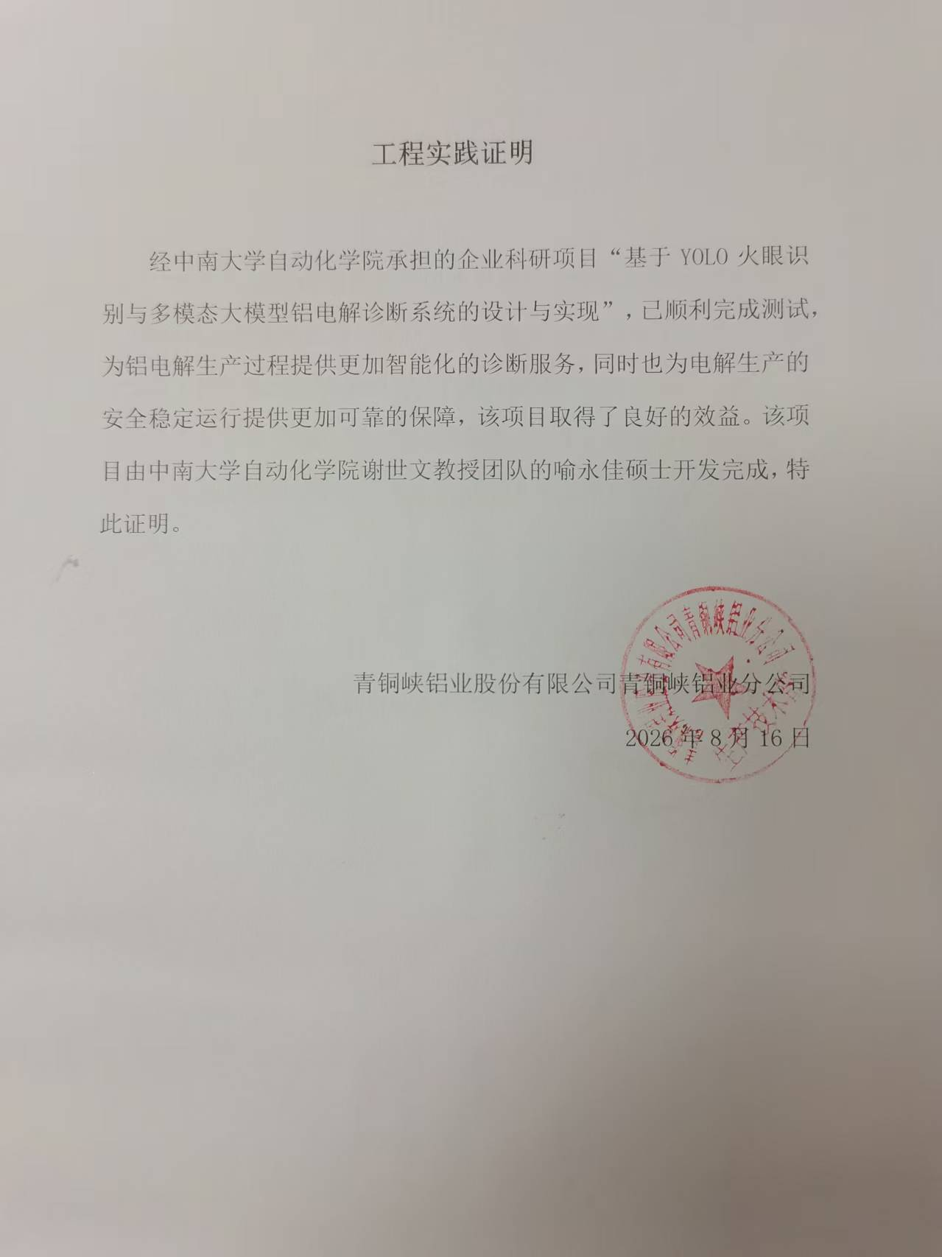
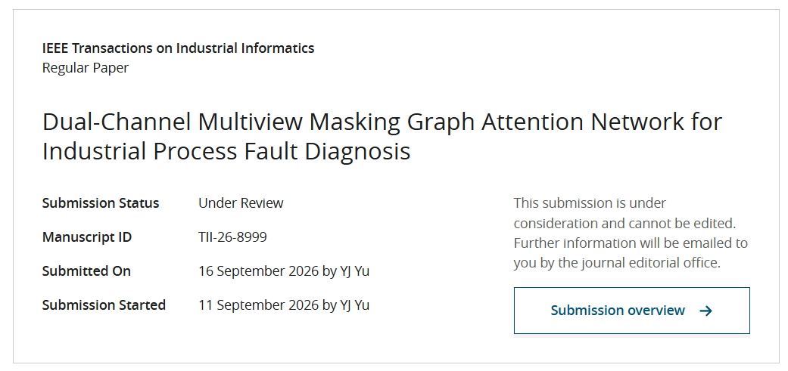
项目成果
工程实践证明
论文成果

Slide 10
汇报完毕，谢谢观看！
喻永佳
汇报人

